Slide 1


Slide 2


Автокодировщики
Жмем и преобразуем данные
Артур Кадурин
Преподаватель

Slide 3
План на сегодня
Что такое Автокодировщик
Для чего нужны Автокодировщики и какими они бывают
Разреженный Автокодировщик
Практика: Автокодировщики
Практика: Бонус
1
Артур Кадурин, преподаватель

Slide 4
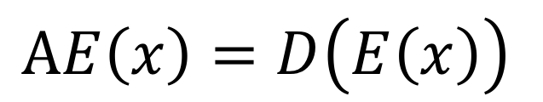
Автокодировщик
Input
Output
hidden
hidden
latent
$$AE\left(x\right)=D\left(E\left(x\right)\right)$$
1
Артур Кадурин, преподаватель

Slide 5
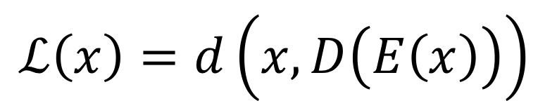
Автокодировщик
Input
Output
hidden
hidden
latent
$$AE\left(x\right)=D\left(E\left(x\right)\right)$$
$$ℒ\left(x\right)=d\left(x,D\left(E\left(x\right)\right)\right)$$
1
Артур Кадурин, преподаватель

Slide 6
План на сегодня
Что такое Автокодировщик
Для чего нужны Автокодировщики и какими они бывают
Разреженный Автокодировщик
Практика: Автокодировщики
Практика: Бонус
2
Артур Кадурин, преподаватель

Slide 7
Автокодировщик
Сжатие данных:
Для описания одного объекта в пространстве грейскейл изображений размером 28х28 пикселей необходимо 784 байта. Однако 99.9…% объектов в этом пространстве не являются изображениями цифр. Говорят, что в этом 784-мерном пространстве есть многообразие рукописных цифр.
2
Артур Кадурин, преподаватель

Slide 8
Автокодировщик
Сжатие данных
Предобучение сети
Если мы научились эффективно переводить объекты из пространства большей размерности в пространство меньшей размерности, значит мы научились извлекать признаки сильно связанные с самими объектами.
2
Артур Кадурин, преподаватель

Slide 9
Автокодировщик
Сжатие данных
Предобучение сети
Переход в другое пространство
Если мы умеет отображать объекты из одного пространства в другое, почему бы не наложить дополнительные ограничения на второе пространство?
2
Артур Кадурин, преподаватель

Slide 10
Автокодировщик
Сжатие данных
Предобучение сети
Переход в другое пространство
Восстановление данных
Если мы знаем как устроено пространство объектов и у нас есть только часть информации об одном из них, мы можем найти наиболее похожий
2
Артур Кадурин, преподаватель

Slide 11
Автокодировщик
Типичные функции потерь для автокодировщиков
???
2
Артур Кадурин, преподаватель

Slide 12
Автокодировщик
Типичные функции потерь для автокодировщиков
Любое дифференцируемое расстояние в исходном пространстве объектов может быть функцией потерь. Чаще всего используются
Кросс-энтропия
Среднеквадратичное отклонение
Косинусное расстояние
2
Артур Кадурин, преподаватель

Slide 13
Автокодировщик
Типичные функции потерь для автокодировщиков
Ограничения на латентный слой
Ограничения на латентный слой можно наложить добавив слагаемое в функцию потерь.
Это может быть как дифференцируемая функция например L2 или KL
Так и …?
2
Артур Кадурин, преподаватель

Slide 14
Автокодировщик
Типичные функции потерь для автокодировщиков
Ограничения на латентный слой
Ограничения на латентный слой можно наложить добавив слагаемое в функцию потерь.
Это может быть как дифференцируемая функция например L2 или KL
Так и еще одна нейросеть!
2
Артур Кадурин, преподаватель

Slide 15
Автокодировщик
Типичные функции потерь для автокодировщиков
Ограничения на латентный слой
Ограничения на латентный слой можно наложить добавив слагаемое в функцию потерь.
Это может быть как дифференцируемая функция например L2 или KL
Так и еще одна нейросеть!
Вообще, идеей использования отдельной нейросети в качестве компонента функции ошибки мы будем пользоваться очень много
2
Артур Кадурин, преподаватель

Slide 16
Автокодировщик
Типичные функции потерь для автокодировщиков
Ограничения на латентный слой
Аугментация данных
Что, если на вход мы будем подавать зашумленные картинки, а на выходе будем требовать восстановить исходные?
2
Артур Кадурин, преподаватель

Slide 17
Автокодировщик
Типичные функции потерь для автокодировщиков
Ограничения на латентный слой
Аугментация данных
Что, если на вход мы будем подавать зашумленные картинки, а на выходе будем требовать восстановить исходные?
Оказывается это не только возможно, но и помогает при обучении!
2
Артур Кадурин, преподаватель

Slide 18
План на сегодня
Что такое Автокодировщик
Для чего нужны Автокодировщики и какими они бывают
Разреженный Автокодировщик
Практика: Автокодировщики
Практика: Бонус
3
Артур Кадурин, преподаватель

Slide 19
Разреженный Автокодировщик
Давайте, для примера, наложим на латентный слой автокодировщика ограничение, минимизирующее количество «активных» нейронов в нем.
3
Артур Кадурин, преподаватель

Slide 20
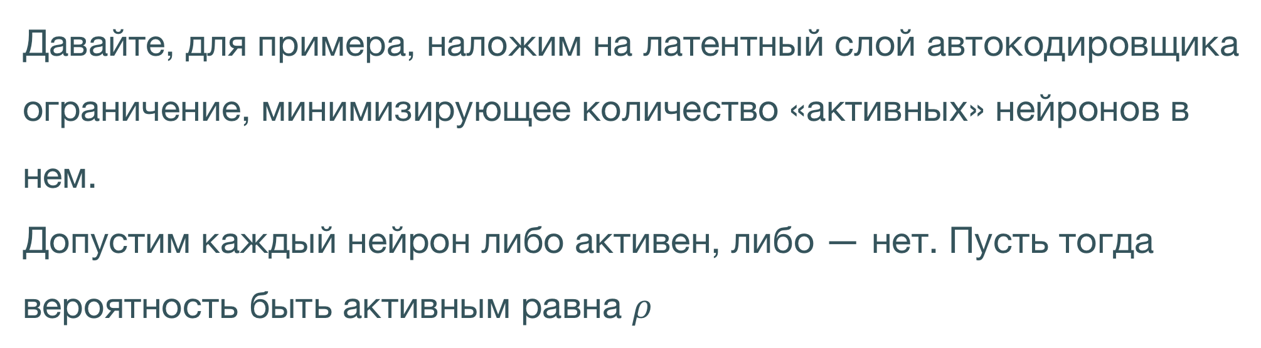
Разреженный Автокодировщик
Давайте, для примера, наложим на латентный слой автокодировщика ограничение, минимизирующее количество «активных» нейронов в нем.
Допустим каждый нейрон либо активен, либо — нет. Пусть тогда вероятность быть активным равна $ρ$
3
Артур Кадурин, преподаватель

Slide 21
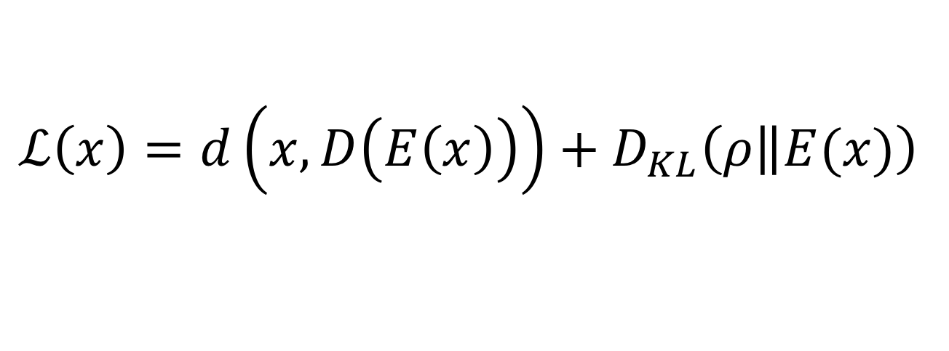
Разреженный Автокодировщик
Давайте, для примера, наложим на латентный слой автокодировщика ограничение, минимизирующее количество «активных» нейронов в нем.
Допустим каждый нейрон либо активен, либо — нет. Пусть тогда вероятность быть активным равна $ρ$
$$ℒ\left(x\right)=d\left(x,D\left(E\left(x\right)\right)\right)+D_{KL}\left(\left.ρ\right\|E(x)\right)$$
3
Артур Кадурин, преподаватель

Slide 22
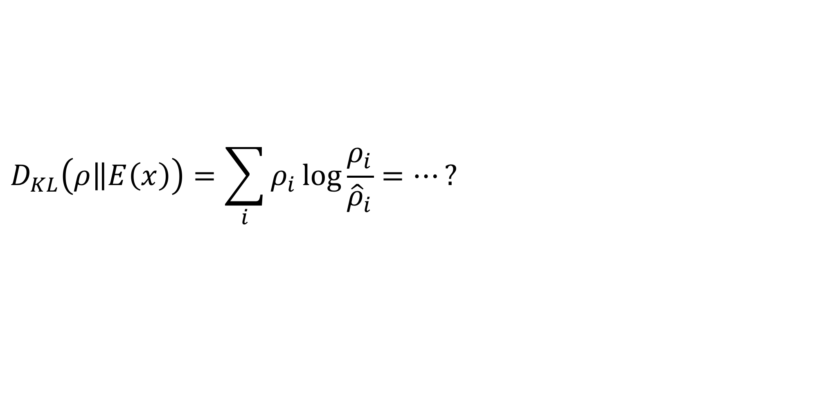
Разреженный Автокодировщик
$$E\left(x\right) =\hat{ρ}$$
$$D_{KL}\left(\left.ρ\right\|E\left(x\right)\right)=\sum_{i}{ρ_{i}\log{\frac{ρ_{i}}{{\hat{ρ}}_{i}}}}=…?$$
3
Артур Кадурин, преподаватель

Slide 23
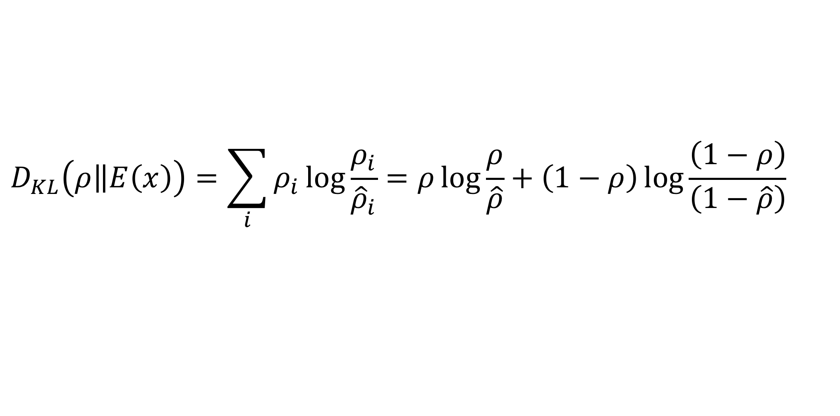
Разреженный Автокодировщик
$$E\left(x\right) =\hat{ρ}$$
$$D_{KL}\left(\left.ρ\right\|E\left(x\right)\right)=\sum_{i}{ρ_{i}\log{\frac{ρ_{i}}{{\hat{ρ}}_{i}}}}=ρ\log{\frac{ρ}{\hat{ρ}}}+\left(1−ρ\right)\log{\frac{\left(1−ρ\right)}{\left(1−\hat{ρ}\right)}}$$
3
Артур Кадурин, преподаватель

Slide 24
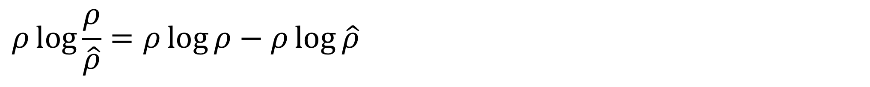
Разреженный Автокодировщик
$$E\left(x\right) =\hat{ρ}$$
$$D_{KL}\left(\left.ρ\right\|E\left(x\right)\right)=\sum_{i}{ρ_{i}\log{\frac{ρ_{i}}{{\hat{ρ}}_{i}}}}=ρ\log{\frac{ρ}{\hat{ρ}}}+\left(1−ρ\right)\log{\frac{\left(1−ρ\right)}{\left(1−\hat{ρ}\right)}}$$
$$ρ\log{\frac{ρ}{\hat{ρ}}}=ρ\log{ρ}−ρ\log{\hat{ρ}}$$
3
Артур Кадурин, преподаватель

Slide 25
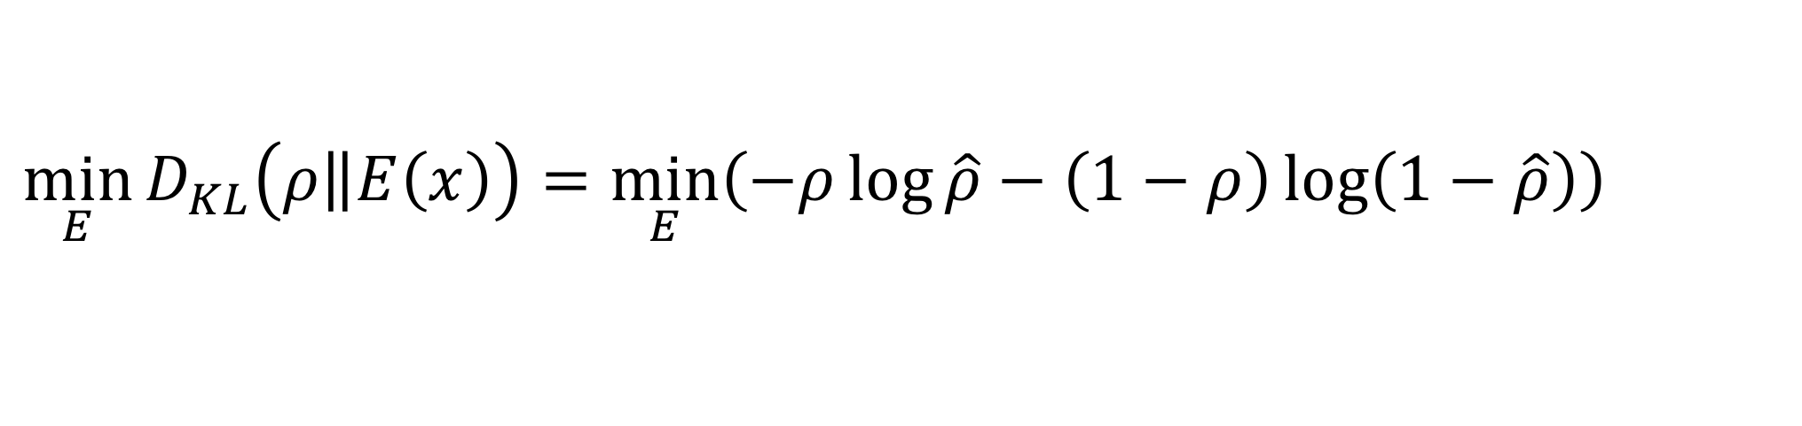
Разреженный Автокодировщик
$$E\left(x\right) =\hat{ρ}$$
$$D_{KL}\left(\left.ρ\right\|E\left(x\right)\right)=\sum_{i}{ρ_{i}\log{\frac{ρ_{i}}{{\hat{ρ}}_{i}}}}=ρ\log{\frac{ρ}{\hat{ρ}}}+\left(1−ρ\right)\log{\frac{\left(1−ρ\right)}{\left(1−\hat{ρ}\right)}}$$
$$ρ\log{\frac{ρ}{\hat{ρ}}}=ρ\log{ρ}−ρ\log{\hat{ρ}}$$
$$\min_{E}{D_{KL}\left(\left.ρ\right\|E\left(x\right)\right)}=\min_{E}\left(−ρ\log{\hat{ρ}}−\left(1−ρ\right)\log\left(1−\hat{ρ}\right)\right)$$
3
Артур Кадурин, преподаватель

Slide 26
План на сегодня
Что такое Автокодировщик
Для чего нужны Автокодировщики и какими они бывают
Разреженный Автокодировщик
Практика: Автокодировщик
Практика: Бонус
4
Артур Кадурин, преподаватель

Slide 27
Спасибо
за внимание!

